Slide 1

MÓDULO 13 · ASTROFÍSICA E COSMOLOGIA AVANÇADA · AULA 180
O Diagrama H-R
Evolução e classificação espectral das estrelas
O Diagrama H-R (Evolução e classificação espectral das estrelas)

Slide 2
Para começar
Estrelas têm cores diferentes — azuladas, brancas, avermelhadas. O que essa cor revela?
POSSOR · Astrofísica e Cosmologia Avançada · Aula 180
2

Slide 3
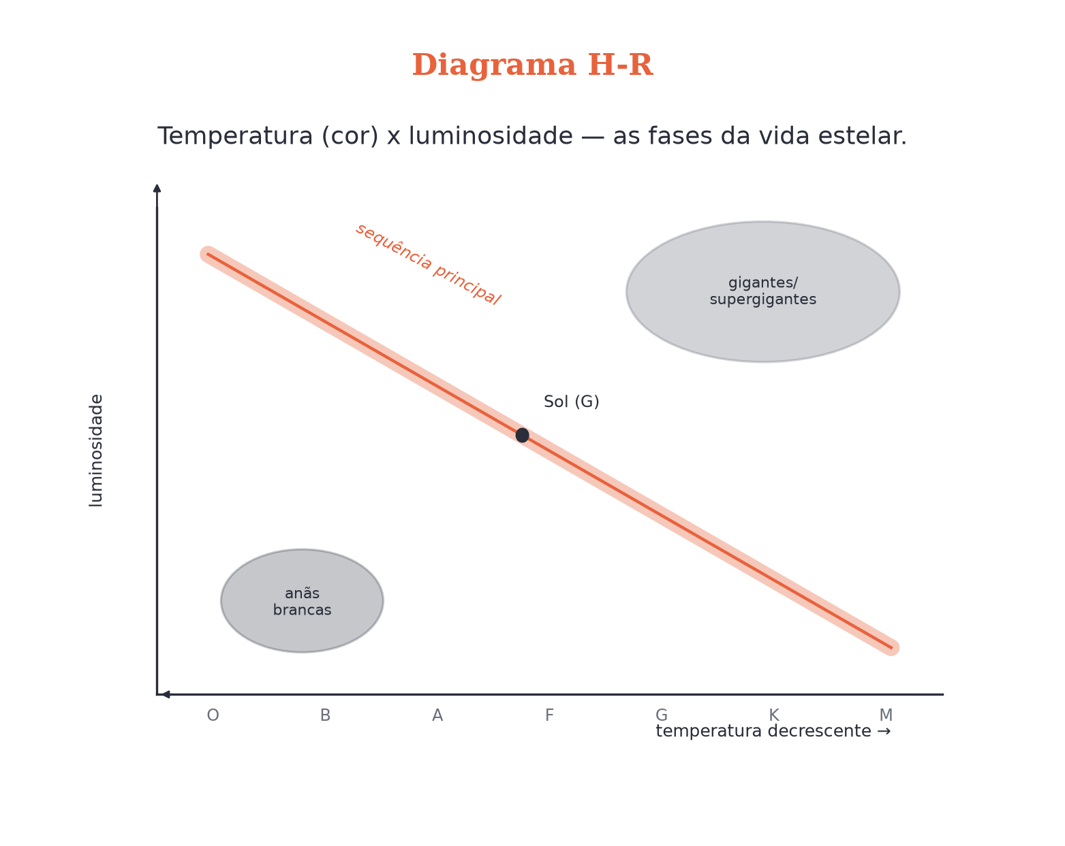
O conceito central
O Diagrama H-R organiza TODAS as estrelas por temperatura (cor) e luminosidade num único gráfico.
POSSOR · Astrofísica e Cosmologia Avançada · Aula 180
3

Slide 4
Como funciona
Três regiões principais:
• Sequência principal: a maioria das estrelas (inclusive o Sol)
• Gigantes/supergigantes: frias, mas enormes e muito luminosas
• Anãs brancas: quentes, mas pequenas e pouco luminosas
POSSOR · Astrofísica e Cosmologia Avançada · Aula 180
4

Slide 5

Cuidado com essa armadilha
A posição de uma estrela no diagrama NÃO é fixa — ela se desloca ao longo da vida da estrela.
POSSOR · Astrofísica e Cosmologia Avançada · Aula 180
5

Slide 6
Exemplo resolvido
Classificação espectral, da mais quente pra mais fria.
O, B, A, F, G, K, M
Sol = tipo G
"Oh, Be A Fine Girl/Guy, Kiss Me"
POSSOR · Astrofísica e Cosmologia Avançada · Aula 180
6

Slide 7
Roteiro de hoje
1
Pergunta inicial
2
Os eixos do diagrama
3
Sequência principal, gigantes, anãs
4
Exercícios
POSSOR · Astrofísica e Cosmologia Avançada · Aula 180
7

Slide 8

Hora dos Exercícios — Fixação
QUESTÃO 1
Descreva os dois eixos do Diagrama H-R.
💡 Dica
Uma anã branca quente pode ser menos luminosa que uma gigante fria — o raio da estrela pesa muito na conta.
POSSOR · Astrofísica e Cosmologia Avançada · Aula 180
8

Slide 9

Gabarito e Encerramento
Resposta
O eixo horizontal representa a temperatura superficial (ou tipo espectral), decrescente da esquerda para a direita. O eixo vertical representa a luminosidade (ou magnitude absoluta) da estrela.
Resumo da Aula
Cor revela temperatura; posição no diagrama revela a fase da vida da estrela.
• Luminosidade também depende do TAMANHO da estrela, não só da temperatura.
Próxima aula: Nascimento e Vida das Estrelas (Fusão no núcleo e equilíbrio hidrostático).
POSSOR · Astrofísica e Cosmologia Avançada · Aula 180
9

